Slide 1
Анализ успеваемости студентов университета Junyi Academy Online Learning
2024
Халикова Айгуль

Slide 2
Цель исследования: проанализировать успеваемость, факторы, влияющие на нее, а также стратегии, которые выбирают студенты при учебе в онлайн Академии Цзюньи.
Задачи исследования
1. Найти минимальное, максимальное и медианное количество очков пользователей.
2. Посчитать учеников какой школы user_grade (начальной 1-6, средней 7-9 или старшей 10-12) больше среди пользователей.
3. Посчитать максимальное, минимальное и среднее количество учителей has_teacher_cnt и студентов has_student_cnt, которые имеют пользователи разных уровней школ; количество студентов, которые добавлялись как учителя сами себе и не добавлялись.
4. Среди первых 1000 пользователей с максимальными по рангу очками вывести количество задач, с которыми столкнулся этот пользователь, включая эту задачу, в этом упражнении (problem_number); сколько раз пользователь сталкивается с этой задачей в этом упражнении (exercise_problem_repeat_session); среднее total_sec_taken число секунд, которое пользователь из данной группы потратил на решение этих задач в разрезе количества задач.
5. Посчитать среднее количество очков points и среднее количество значков badges_cnt в разрезе уровней пользователя level
6. Для каждого уровня пользователей (level от 0 до 4) узнать: что делали пользователи чаще: использовали подсказку или нет; сколько раз минимально и максимально использовали подсказку, если использовали; сколько процентов пользователей каждого уровня ответили правильно и неправильно.

Slide 3
Описание данных Ссылка на датасет В наборе данных представлены три таблицы: В файле Log_Problem.csv зарегистрировано 16 217 311 попыток решения задач 72 630 выбранными учащимися за год с 2018/08 по 2019/07 год. Info_Content.csv описывает метаданные упражнений, каждое упражнение представляет собой базовую единицу обучения, состоящую из множества задач. Info_UserData.csv описывает метаданные выбранных зарегистрированных студентов в Академии Цзюньи.

Slide 4
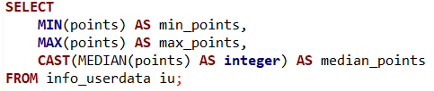

1. Найти минимальное, максимальное и медианное количество очков пользователей.
Вывод: Минимальное количество очков пользователей равно 1, максимальное 4047528, т.е. очень большой разброс. При этом медиана равна всего лишь 20400.

Slide 5


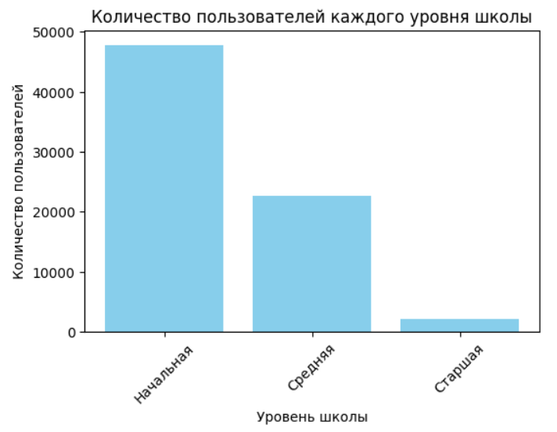




2. Посчитать учеников какой школы user_grade (начальной 1-6, средней 7-9 или старшей 10-12) больше среди пользователей.
Вывод: На данной платформе больше всего зарегистрировано пользователей начальной школы, далее по количеству - средней, и меньше всего - старшей.

Slide 6
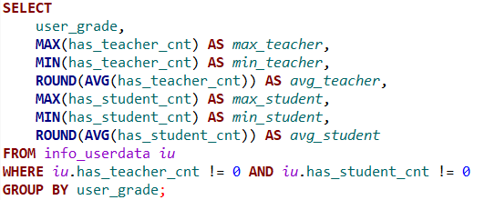
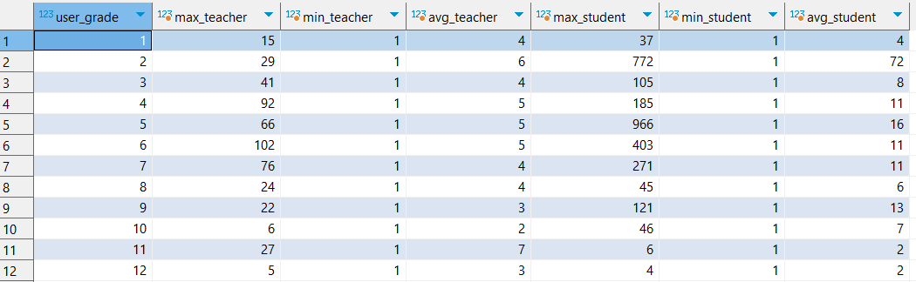
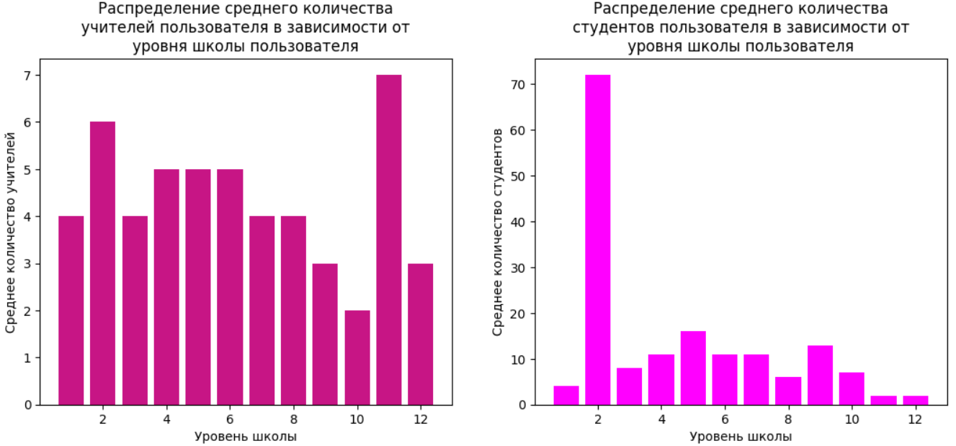
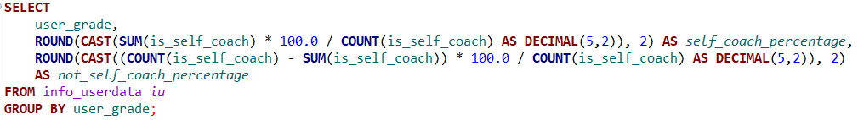
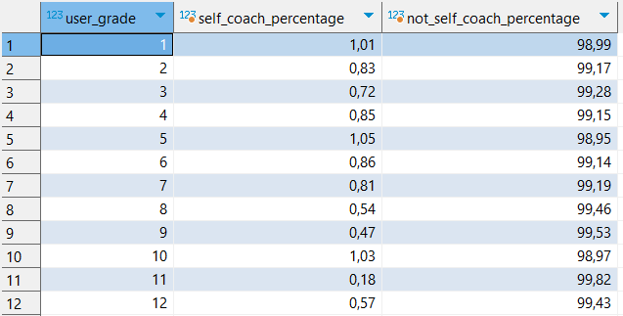
3. Посчитать максимальное, минимальное и среднее количество учителей has_teacher_cnt и студентов has_student_cnt, которые имеют пользователи разных уровней школ; количество студентов, которые добавлялись как учителя сами себе и не добавлялись.
Вывод: Видно, что если исходить из среднего количества, то: а) в количестве учителей пользователя сильного разброса нет в разрезе уровней школ; б) в количестве студентов довольно большой разброс (пользователи 2 уровня школы имеют в среднем 72 студента, а 10 и 11 - 2 студента). По параметру добавления себя в качестве учителя пользователи всех уровней школ одинаковы - практически все не добавляются в этом качестве. Таким образом все студенты выбирают примерно похожую стратегию в плане выбора количества учителей и недобавления себя в качестве учителя. Но при этом студентов набирают в разном количестве.

Slide 7
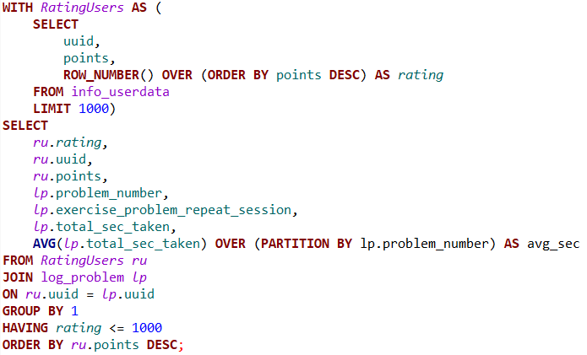
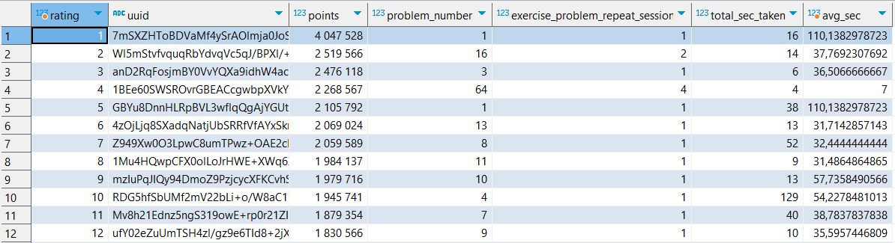
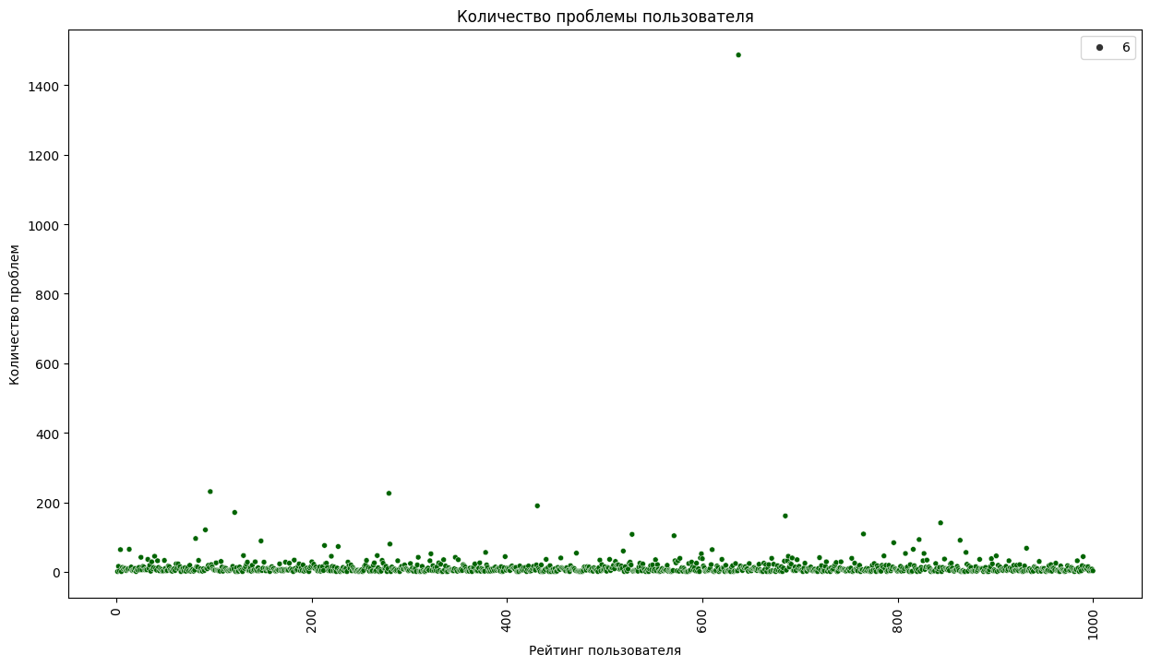
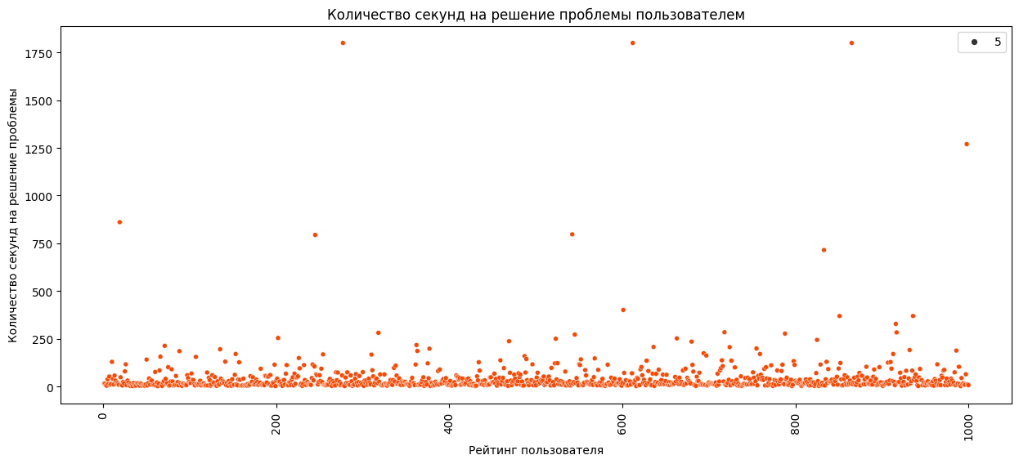
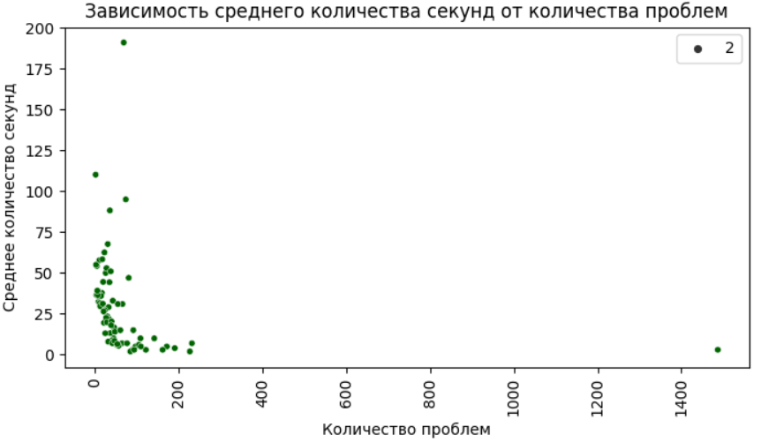
4. Среди первых 1000 пользователей с максимальными по рангу очками вывести количество задач, с которыми столкнулся этот пользователь, включая эту задачу, в этом упражнении (problem_number); сколько раз пользователь сталкивается с этой задачей в этом упражнении (exercise_problem_repeat_session); среднее total_sec_taken число секунд, которое пользователь из данной группы потратил на решение этих задач в разрезе количества задач.
Вывод: Проанализировав топ-1000 пользователей (с максимальным количеством очков) видно: а) среднее количество секунд на решение задач в зависимости от количества проблем снижается; б) количество задач, с которыми столкнулся пользователь - примерно в одном диапазоне (от 1 до 20), есть некоторые выбросы; в) количество секунд на решение проблемы тоже примерно в одном диапазоне (от 1 до 30).

Slide 8
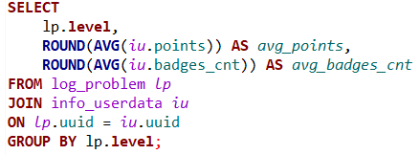
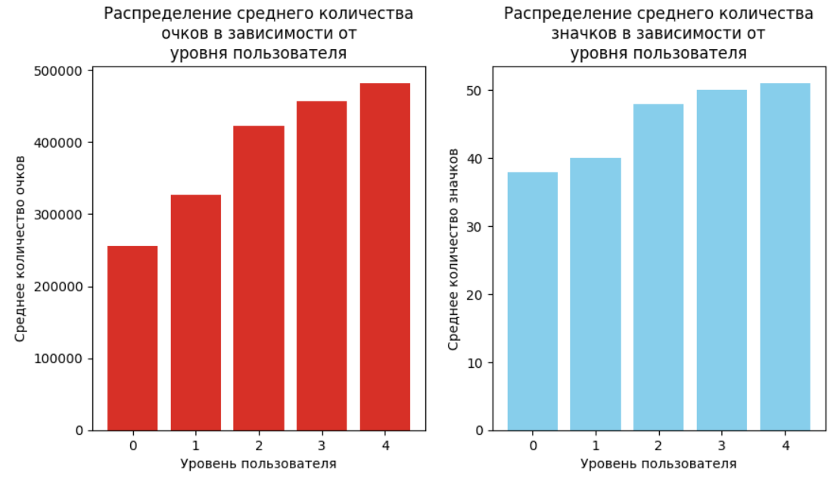
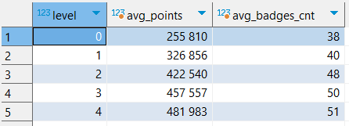
5. Посчитать среднее количество очков points и среднее количество значков badges_cnt в разрезе уровней пользователя level
Вывод: С ростом уровня пользователя растут среднее количество очков и среднее количество значков.

Slide 9
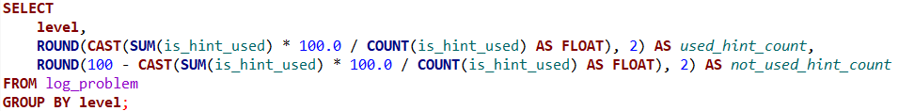
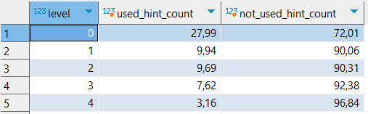
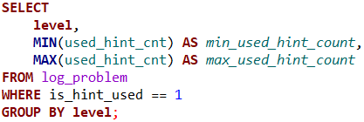
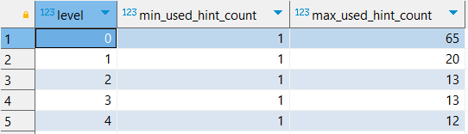
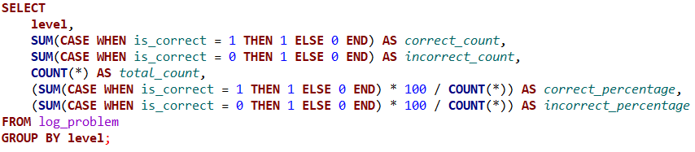
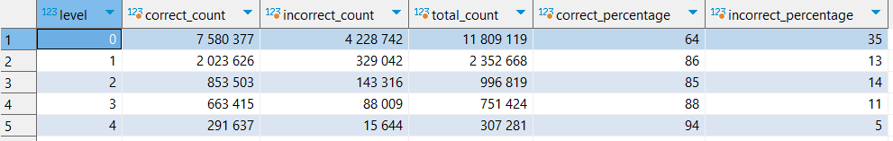
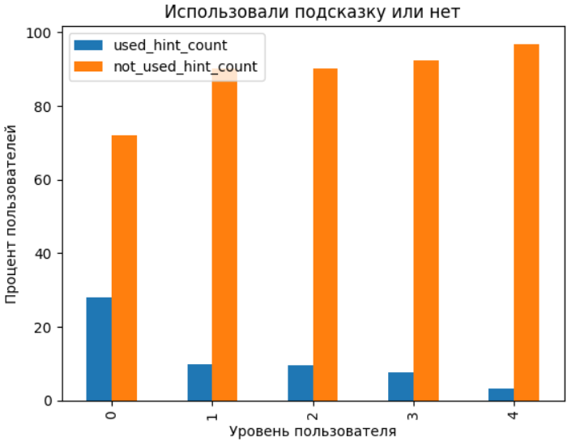
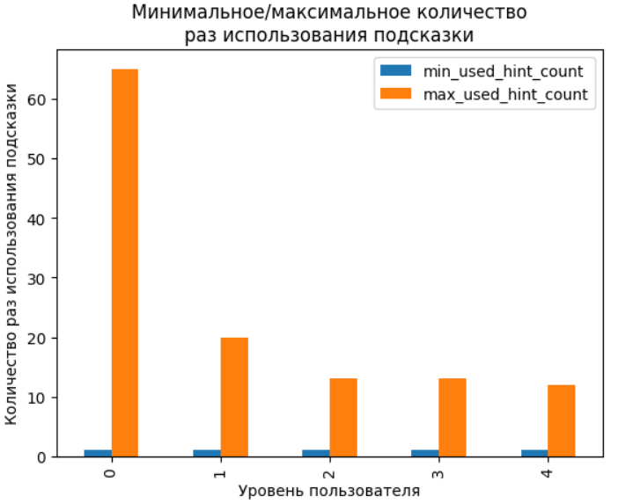
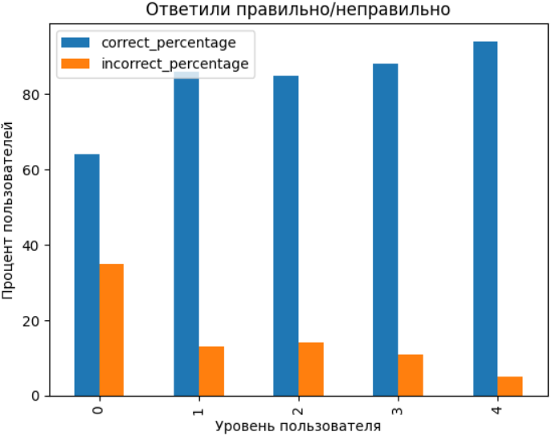
6. Для каждого уровня пользователей (level от 0 до 4) узнать: что делали пользователи чаще: использовали подсказку или нет; сколько раз минимально и максимально использовали подсказку, если использовали; сколько процентов пользователей каждого уровня ответили правильно и неправильно.
Вывод: Большая часть пользователей каждого уровня выбирают стратегию не использовать подсказки, а с ростом уровня пользователя доля таких пользователей растет. Также с ростом уровня растет отношение доли ответивших правильно к доле ответивших неправильно, т.е. ответивших правильно в общем количестве пользователей уровня становится больше.

Slide 10
Выводы исследования:
1. Минимальное количество очков пользователей равно 1, максимальное 4047528, т.е. очень большой разброс. При этом медиана равна всего лишь 20400.
2. На данной платформе больше всего зарегистрировано пользователей начальной школы, далее по количеству - средней, и меньше всего - старшей.
3. Видно, что если исходить из среднего количества, то: а) в количестве учителей пользователя сильного разброса нет в разрезе уровней школ; б) в количестве студентов довольно большой разброс (пользователи 2 уровня школы имеют в среднем 72 студента, а 10 и 11 - 2 студента). По параметру добавления себя в качестве учителя пользователи всех уровней школ одинаковы - практически все не добавляются в этом качестве. Таким образом все студенты выбирают примерно похожую стратегию в плане выбора количества учителей и недобавления себя в качестве учителя. Но при этом студентов набирают в разном количестве.
4. Проанализировав топ-1000 пользователей (с максимальным количеством очков) видно: а) среднее количество секунд на решение задач в зависимости от количества проблем снижается; б) количество задач, с которыми столкнулся пользователь - примерно в одном диапазоне (от 1 до 20), есть некоторые выбросы; в) количество секунд на решение проблемы тоже примерно в одном диапазоне (от 1 до 30).
5. С ростом уровня пользователя растут среднее количество очков и среднее количество значков.
6. Большая часть пользователей каждого уровня выбирают стратегию не использовать подсказки, а с ростом уровня пользователя доля таких пользователей растет. Также с ростом уровня растет отношение доли ответивших правильно к доле ответивших неправильно, т.е. ответивших правильно в общем количестве пользователей уровня становится больше.

